Slide 1
El arte de presentar y convencer a través de los datos
Data Storytelling

Slide 2
¿Usted es capaz de convencer?

Slide 3
¿Cómo se vende una idea?

Slide 4
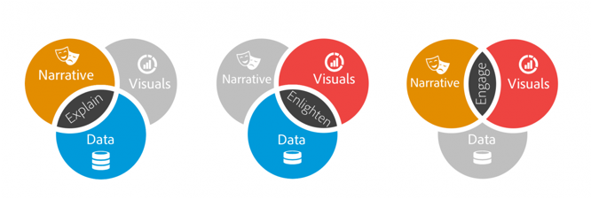
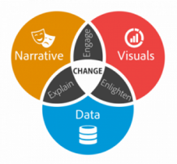
Las componentes claves de una presentación en data storytelling:
Sentimientos
Y
Emociones
Datos y hechos
Narrativa (preparación + presentación)
Ayudas visuales
=
+
+
http://www.forbes.com/sites/brentdykes/2016/03/31/data-storytelling-the-essential-data-science-skill-everyone-needs/2/#7fb24056672f

Slide 5
Principales razones para fallar en una presentación
No conoce (no se preparó) para su público.
No estructuró de forma lógica su presentación.
No engancho al público desde el inicio.
Sus ayudas visuales son pésimas.
Es un pésimo presentador.
No se preparó.

Slide 6
En esta presentación voy a darle unas reglas básicas para mejorar sus presentaciones

Slide 7
Preparación

Slide 8
Diseñe la presentación para cada audiencia específica.
¿Quienes conforman su auditorio?
¿Cuánto realmente sabe su auditorio?
¿Qué busca lograr con la presentación?
¿Qué pregunta desea responder y para qué?
¿Qué desea oír y que no desea oír su púbico?

Slide 9
Diseñe el contenido acorde con el conocimiento del público.
(+)
Nivel de detalle
de la presentación
Nivel de conocimientos
requeridos para comprender
la presentación
(–)
(–)
Nivel de conocimientos
de la audiencia
(+)
Amplitud
Profundidad

Slide 10
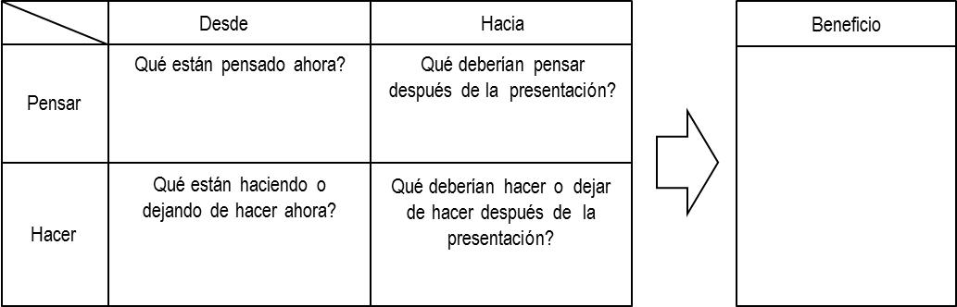
Defina claramente que desea lograr con su presentación.

Slide 11
Ubíquese adecuadamente respecto al público y las ayudas visuales
Tamaño de la sala
Disponibilidad de equipos
Ubicación de las ayudas
Ubicación del público
Iluminación
INADECUADA
INADECUADA
ADECUADA

Slide 12
Defina claramente el flujo de las ideas claves.
Título
Apertura
Objetivos
Conclusiones
Finalización
INICIO
CUERPO
FINAL
Puntos clave
Detalles de cada punto
Transiciones

Slide 13
En la definición del contenido aplique las siguiente reglas básicas:
ELIMINE LO OBVIO, LO INNECESARIO Y LO GENERAL.
PREPARE UNA ESTRUCTURA LÓGICA COHERENTE
INCLUYA DIFERENTES TIPOS DE EVIDENCIA:
Datos cuantitativos y cualitativos.
Argumentos causales.
Argumentos múltiples.
Evidencia sobre el problema.
Evidencia en contra de su recomendación.

Slide 14
Datos

Slide 15
Establezca la credibilidad de su información
Defina sus claramente sus datos (diccionario de datos)
Indique de donde provienen sus datos / como se recolectaron
Indique como se limpiaron (depuraron / validaron) los datos
Señale cuales son sus posibles fuentes de error

Slide 16
Ayudas Visuales

Slide 17
Aplique los siguientes criterios de diseño para sus ayudas visuales

Slide 18
Aplique las siguientes reglas para preparar los títulos de sus diapositivas.
Sentencia completa y concisa con un sujeto y un verbo en voz activa
La frase es clara, directa y especifica
Presenta la idea central de la ayuda
Es idea más general de la ayuda
Permite realizar preguntas: cómo?, cuándo?, por qué?, …
Nunca tiene más de 2 líneas de texto.
Contiene una opinión que se desarrollará en la ayuda.

Slide 19
Estructura recomendada para facilitar el seguimiento del público
Sentencia completa, clara, concisa, directa y específica, con un sujeto y un verbo en voz activa.
Máximo 2 líneas de texto.
Fácil de leer.
Alineada a la izquierda.
Cabecera
Cuerpo
Una combinación de texto, tablas, diagramas, figuras o fotografías.
Paginación, logotipo, etc.
Información complementaria

Slide 20
Ejemplo
http://www.storytellingwithdata.com/

Slide 21
Use un tamaño de texto apropiado para la disposición del auditorio

Slide 22
Use cuidadosamente los efectos del texto
(a)
(b)
Fuente Arial
Fuente Arial Narrow
Fuente Bookman Old Style
Fuente Times New Roman
Fuente Lucida Handwriting
Fuente Freestyle Script
EFECTO DEL
FONDO
(c)
(d)
V
E
R
T
I
C
A
L
HORIZONTAL
Efecto
ARTISTICO
Horizontal
VERTICAL
Diagonal
Diagonal

Slide 23
Use cuidadosamente los efectos de texto
Efecto del texto
Efecto del texto
Efecto del texto
Efecto del texto
Efecto del texto
Efecto del texto
Efecto del texto
Fuentes de Información
Índices y bases de datos temáticas.
Nombre del índice o base de datos temática.
Estrategia de búsqueda.
Años cubiertos en la búsqueda.
Fecha de la búsqueda.
Memorias de conferencias.
Nombre de la conferencia.
Revista que publica las ponencias.
Años cubiertos en la búsqueda.
Organizaciones profesionales, grupos de investigación, investigadores
Nombre y detalles de contacto.
Sitio web investigado (fecha y url)

Slide 24

No utilice efectos innecesarios
GANANCIAS DEL ESTUDIANTE:
Aprende activamente
Desarrolla nuevos conocimientos
Gana confianza para hablar en público
Desarrolla habilidades laborales de comunicación
GANANCIAS DEL ESTUDIANTE:
Aprende activamente
Desarrolla nuevos conocimientos
Gana confianza para hablar en público
Desarrolla habilidades laborales de comunicación
Ganancias del Estudiante
GANANCIAS DEL ESTUDIANTE:
Aprende activamente
Desarrolla nuevos conocimientos
Gana confianza para hablar en público
Desarrolla habilidades laborales de comunicación
GANANCIAS DEL ESTUDIANTE:
Aprende activamente
Desarrolla nuevos conocimientos
Gana confianza para hablar en público
Desarrolla habilidades laborales de comunicación

Slide 25
Busque contrastes de color que faciliten la lectura
TEXTO
TEXTO
TEXTO
TEXTO
TEXTO
TEXTO

Slide 26
Elimine diapositivas difíciles de leer

Slide 27
Evite la abundancia innecesaria de detalles
Una lista típica de Powerpoint:
Índices y bases de datos temáticas.
Nombre del índice o base de datos temática.
Estrategia de búsqueda.
Años cubiertos en la búsqueda.
Fecha de la búsqueda.
Memorias de conferencias.
Nombre de la conferencia.
Revista que publica las ponencias.
Años cubiertos en la búsqueda.
Organizaciones profesionales, Grupos de investigación, Investigadores
Nombre y detalles de contacto.
Sitio web investigado (fecha y URL)
Una lista típica de Powerpoint:
Índices y bases de datos temáticas.
Nombre del índice o base de datos temática.
Estrategia de búsqueda.
Años cubiertos en la búsqueda.
Fecha de la búsqueda.
Memorias de conferencias.
Nombre de la conferencia.
Revista que publica las ponencias.
Años cubiertos en la búsqueda.
Organizaciones profesionales, Grupos de investigación, Investigadores
Nombre y detalles de contacto.
Sitio web investigado (fecha y URL)

Slide 28
Evite la abundancia innecesaria de detalles
One of Niels Bohr’s weaknesses as a presenter was that he did not leave out details. Bohr’s passion for completeness overshadowed his audience’s need for clarity. For example:
“The present state of atomic theory is characterized by the fact that we not only believe the existence of atoms to be proved beyond a doubt, but also we even believe that we have an intimate knowledge of the constituents of the individual atoms. I cannot on this occasion give a survey of the scientific developments that have led to this result—I will only recall the discovery of the electron toward the close of the last century, which furnished the direct verification and led to a conclusive formulation of the conception of the atomic nature of electricity which had evolved since the discovery by Faraday of the fundamental laws of electrolysis and Berzelius’s electrochemical theory, and its greatest triumph in the electrolytic dissociation theory of Arrhenius.”
Partes de la propuesta de investigación
Titulo
Resumen
Palabras clave
Problemática y problema de investigación
Discusión de la importancia o necesidad
Revisión de trabajos previos
Objetivo general
Objetivos específicos
Materiales y métodos
10. Discusión sobre posibles resultados
11. Productos verificables obtenibles
12. Impacto esperado
13. Cronograma
14. Presupuesto
15. Biografía del investigador.
16. Referencias

Slide 29
Demasiada información! (y poca comprensión)
Cómo se organiza una investigación de largo plazo?

Slide 30
En este gráfico se usó la fuente Calibri. Los textos abajo están en el tamaño indicado
36 puntos
Nunca pegue directamente de un manuscrito a una presentación
24 puntos
18 puntos
14 puntos

Slide 31
Otro ejemplo de lo que no se debe hacer.

Slide 32
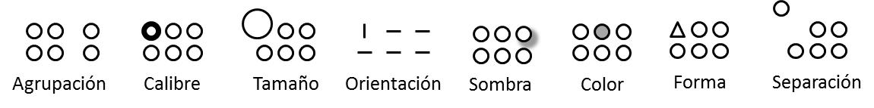
Enfatice los puntos clave en gráficos

Slide 33
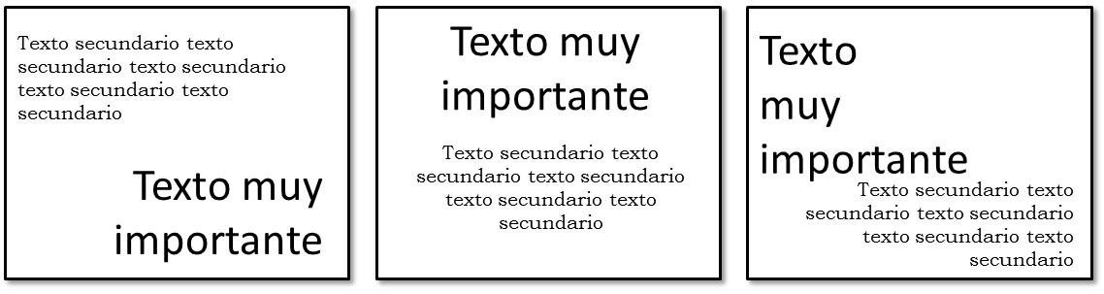
Ejemplo de énfasis por variación de tamaño

Slide 34
Use diagramas que enfaticen el concepto que desea presentar
DATOS REALES: COMPARACIÓN
DATOS REALES: TENDENCIA
DATOS REALES: DISTRIBUCIÓN
DATOS REALES: RELACIÓN

Slide 35
Use diagramas que sean fáciles de leer e interpretar

Slide 36
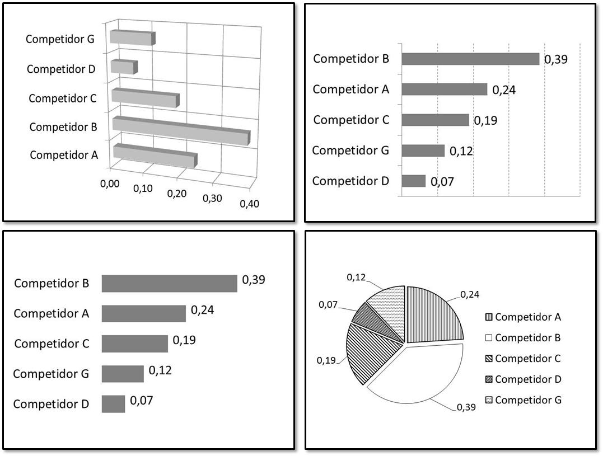
Ejemplo de simplificación de un diagrama

Slide 37
The 2015 Top Ten Programming Languages (IEEE Spectrum)
http://spectrum.ieee.org/computing/software/the-2015-top-ten-programming-languages

Slide 38
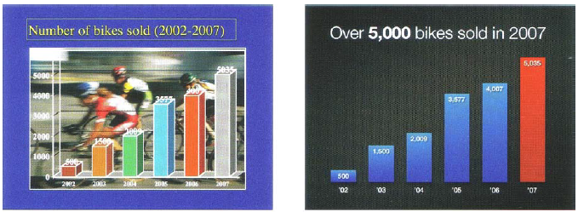
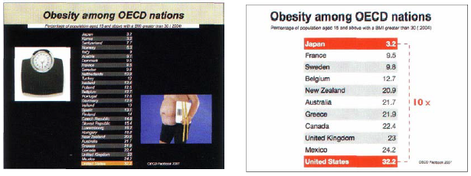
Malas y buenas decisiones sobre la presentación de datos

Slide 39
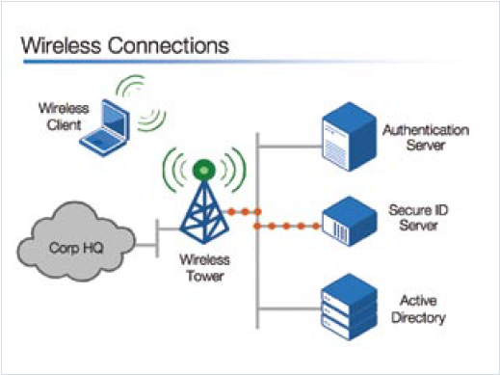
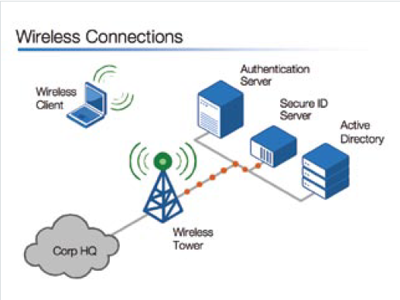
Diagramas explicativos

Slide 40
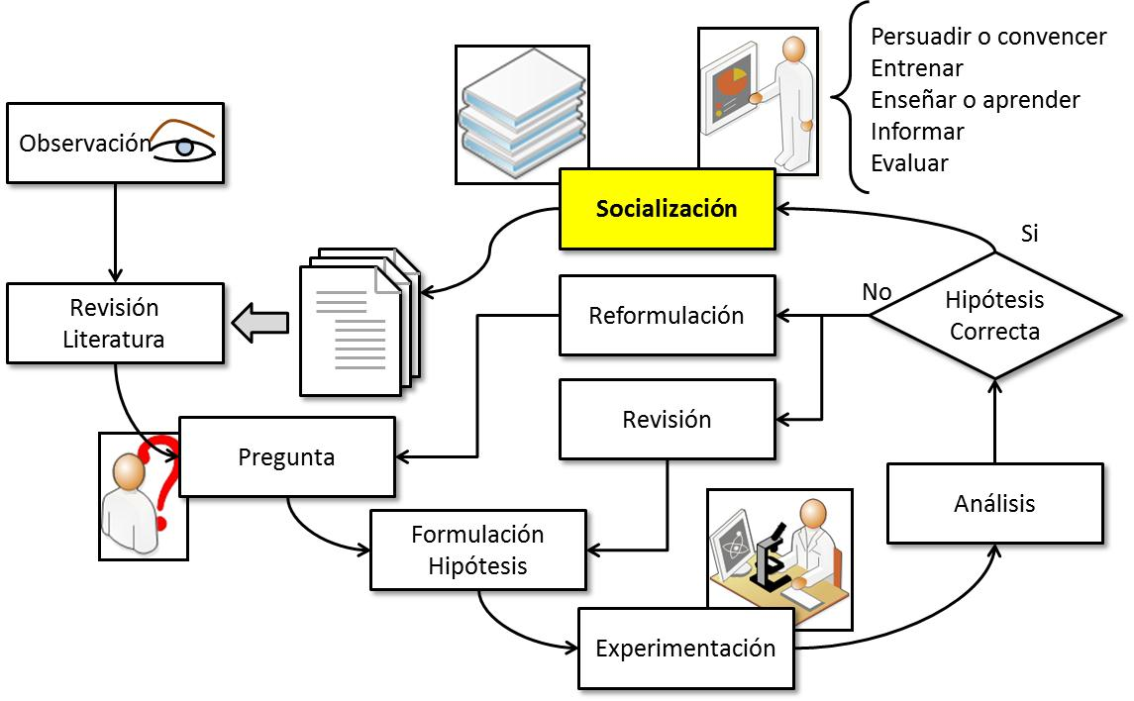
Use el énfasis en los diagramas

Slide 41
Ejemplos
http://www.storytellingwithdata.com/

Slide 42
Ejemplos
http://www.storytellingwithdata.com/

Slide 43
Ejemplos
http://www.storytellingwithdata.com/

Slide 44
Ejemplos
http://www.storytellingwithdata.com/

Slide 45
Ejemplos
http://www.storytellingwithdata.com/

Slide 46
Ejemplos
http://www.storytellingwithdata.com/

Slide 47
Ejemplos
http://www.storytellingwithdata.com/

Slide 48
Ejemplo
http://www.storytellingwithdata.com/

Slide 49
Ejemplo
http://www.storytellingwithdata.com/

Slide 50
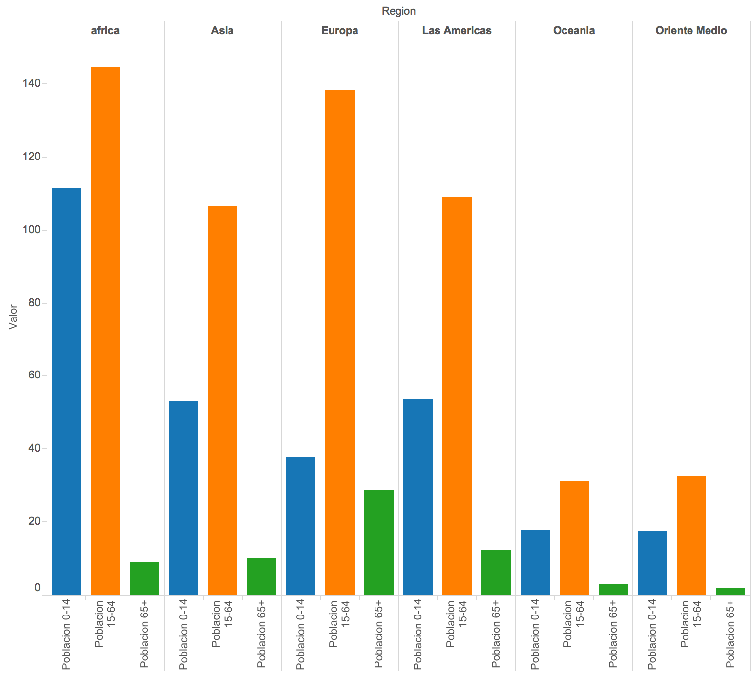
El software comercial tiene una componente muy importante en el desarrollo de gráficos de alta calidad

Slide 51
Narrativa

Slide 52
Reglas para el nerviosismo y la comunicación no verbal
SUS MANOS NUCA DEBEN ESTAR:
En los bolsillos.
Detrás de su espalda.
Cruzadas.
Agitándose nerviosamente.
VIGILAR LA POSTURA, LOS GESTOS Y LOS MOVIMIENTOS
MANTENGA CONTACTO VISUAL

Slide 53
Manejo del lenguaje
CREA UNA PERSPECTIVA, UNA DISTANCIA MENTAL Y UNA RELACIÓN
CREA UNA IMAGEN DEL PRESENTADOR EN EL PÚBLICO
AFIANZA O DESTRUYE LA CREDIBILIDAD
SUGERENCIA PARA EL MANEJO DEL ESTILO ORAL:
No usar cliches
Usar lenguaje simple
Elimine los verbos ser y estar
Use verbos descriptivos
Evite la verbosidad
No use palabras como absoluto, siempre, nunca, obvio.
De descripciones vividas
Evite imprecisión y juicio: mucho, poco, lejos, cerca, bueno, malo.

Slide 54
Reglas para evidenciar la preparación
Presentación personal.
Puntualidad.
Revisar todo antes de empezar
Falta de preparación.
Manejo del tiempo.

